Slide 1


Slide 2
مقدمه‌ای بر مفهوم همزمانی (Concurrency) در NET .

Slide 3
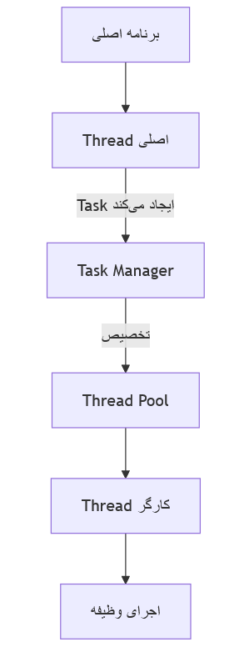
مفهوم Task و Thread
Thread چیست؟
واحد کوچک اجرای برنامه روی CPU.
هر برنامه حداقل یک Thread اصلی Main Thread دارد.
Task چیست؟
abstraction سطح بالاتر برای مدیریت کارها.
قابلیت مدیریت عملیات ناهمگام Async .

Slide 4
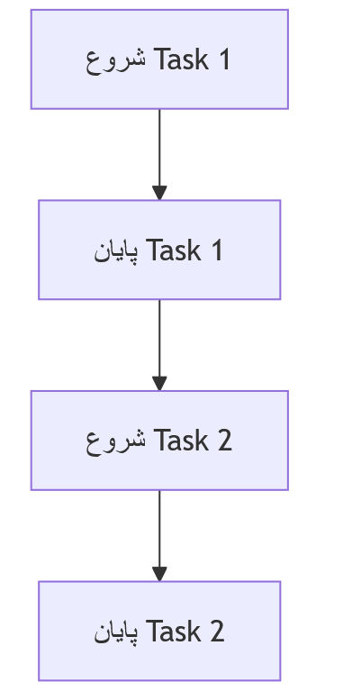
مفهوم برنامه‌های Synchronous
تعریف:
پردازش‌های سینک به ترتیب اجرا می‌شوند؛ تا پایان یک عملیات، عملیات بعدی آغاز نمی‌شود.
مثال روزمره:
درست کردن چای قبل از فرستادن پیام.

Slide 5
محدودیت‌های برنامه‌های Synchronous
مشکل:
مسدود شدن منابع و کاهش کارایی.
زمان‌بر بودن عملیات‌های طولانی.
مثال:
دانلود یک فایل بزرگ یا خواندن داده از دیتابیس.

Slide 6
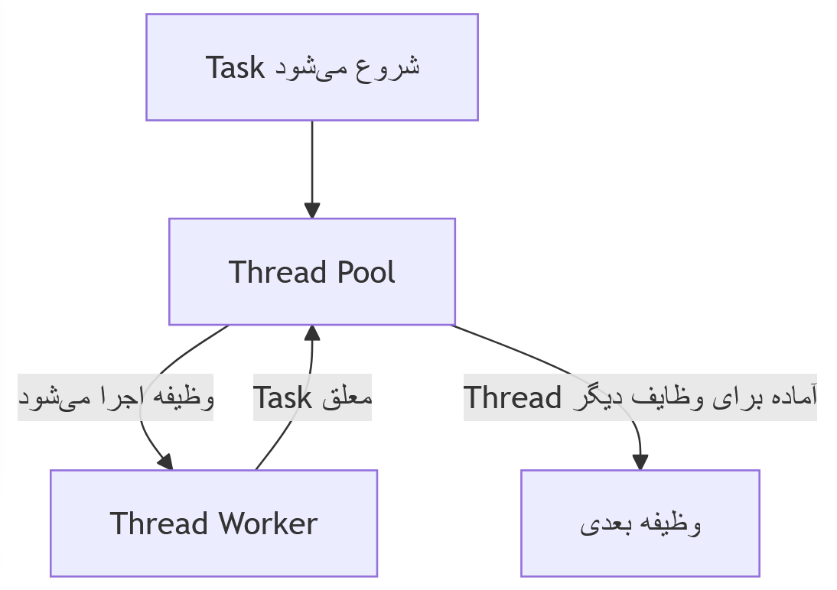
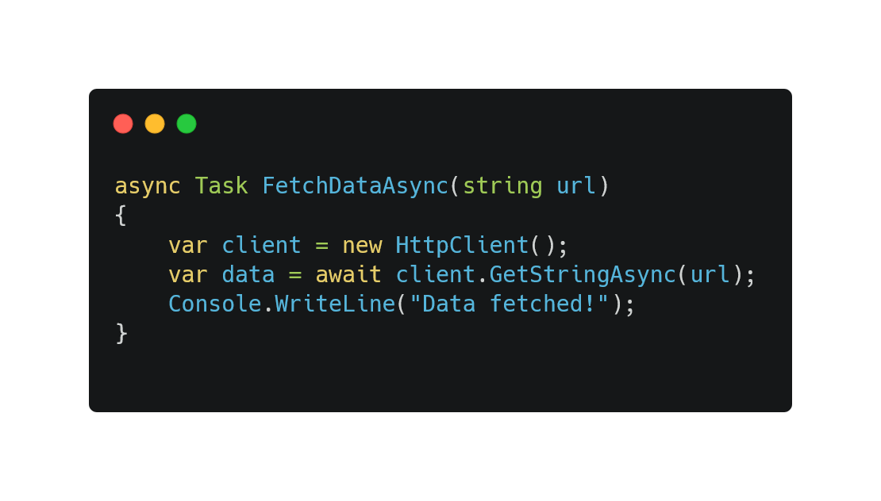
برنامه‌های Asynchronous
تعریف:
اجرای کد بدون مسدود کردن Thread اصلی.
Task معلق می‌شود تا منابع برای وظایف دیگر آزاد شود.
Thread Pool:
مجموعه‌ای از Threads از پیش ایجادشده.
استفاده بهینه از منابع برای اجرای وظایف.
مزایا:
افزایش پاسخگویی برنامه‌ها.
کاهش زمان انتظار کاربران.

Slide 7
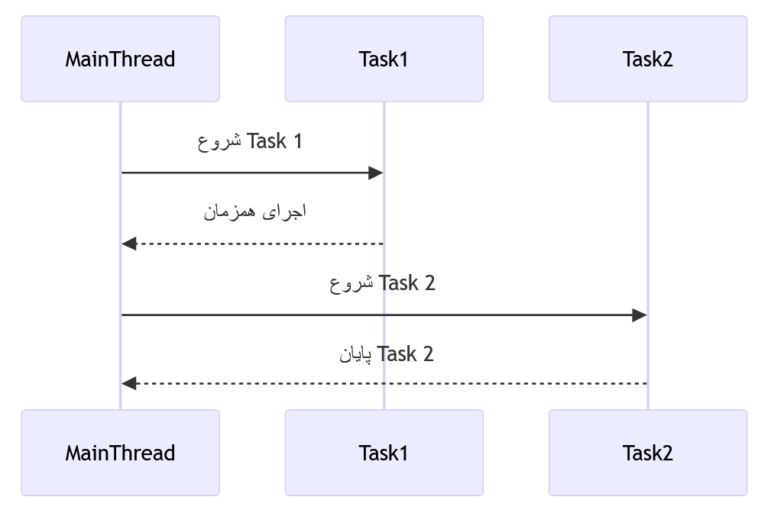
تفاوت Async و Sync
مقایسه:
Sync: عملیات‌ها به ترتیب اجرا می‌شوند.
Async: عملیات‌ها می‌توانند به صورت همزمان اجرا شوند.

Slide 8
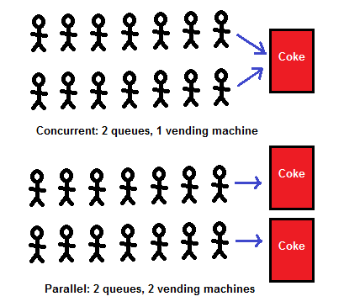
مفهوم Concurrency (همزمانی)
تعریف:
اجرای چندین کار به صورت همزمان.
تفاوت با Parallelism:
  Concurrency: آغاز چند کار همزمان.
  Parallelism: اجرای واقعی این کارها به صورت موازی.

Slide 9
ابزارهای همزمانی در NET.
Task : مدیریت وظایف.
Thread : مدیریت مستقیم Threads.
Async/Await : ساده‌سازی عملیات ناهمگام.

Slide 10
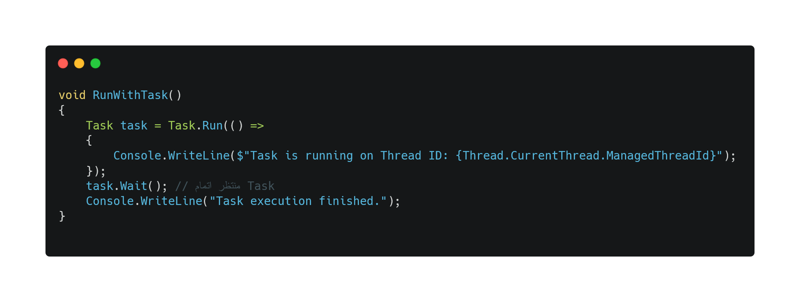

Slide 11
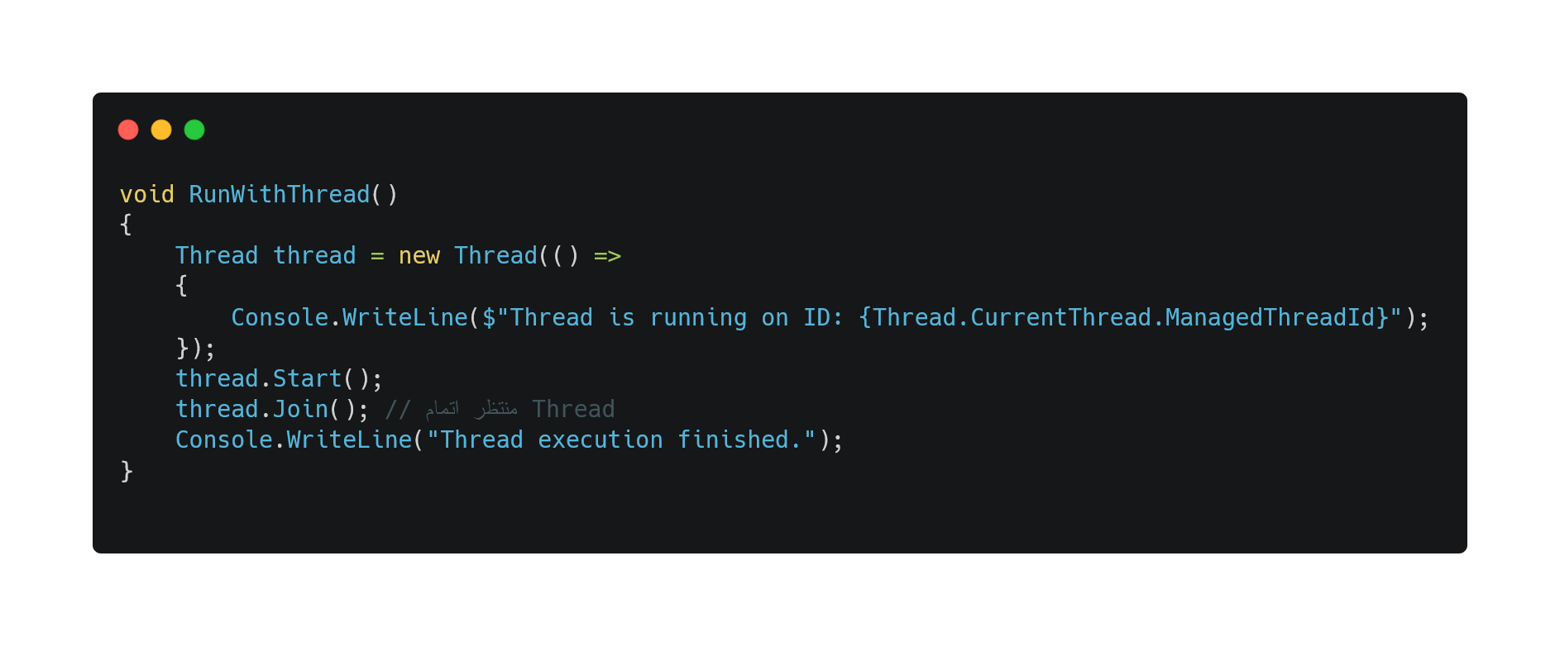

Slide 12
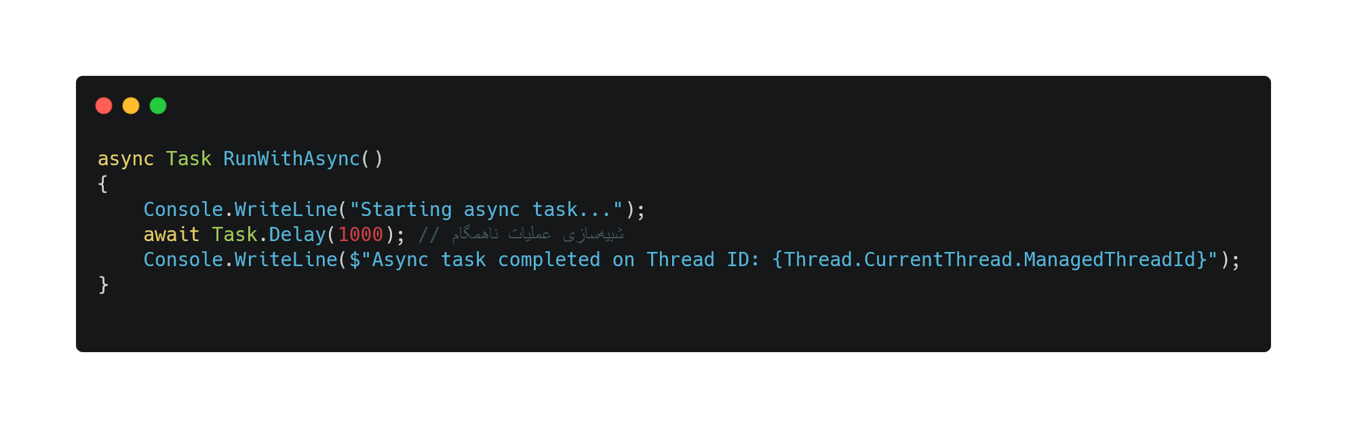

Slide 13
چالش‌های همزمانی
Race Conditions: تداخل در دسترسی به داده‌ها.
Deadlocks : قفل شدن منابع.
Thread Safety: اطمینان از امنیت داده‌ها در هنگام اجرای همزمان.

Slide 14
Now, show me the Code!!

Slide 15


